Slide 1
Formation Microsoft Teams Module 2
Navigation dans Microsoft Teams

Slide 2
Dans ce module vous apprendrez à:
Naviguer l’interface
Fonctions de la marge gauche
Activité
Clavardage
Équipes
Appels
Fichiers
Aide
Commencer une nouvelle conversation
Rechercher/saisir une commande
Profile et paramètres

Slide 3
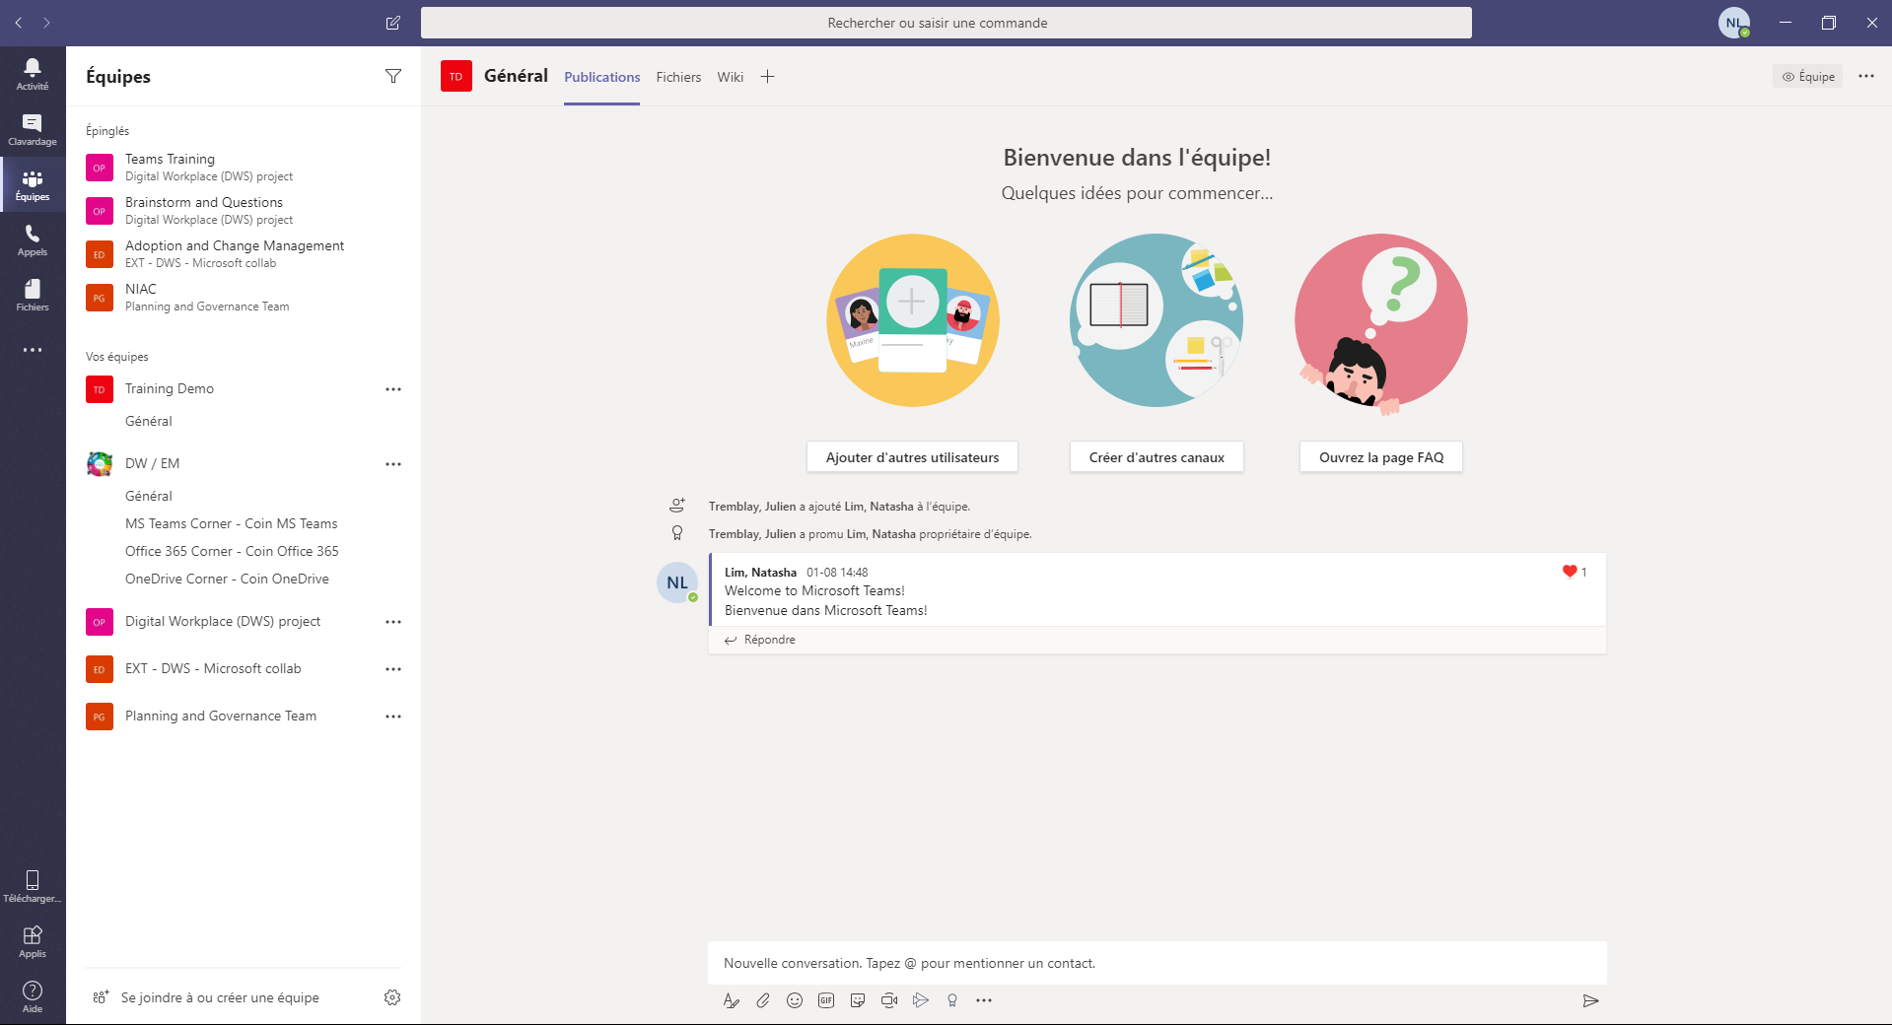
Interface de Microsoft Teams
Navigation en avant/en arrière
Commencer une nouvelle conversation avec un individu ou un groupe
Rechercher/saisir une commande vous permet de rechercher des fichiers spécifiques ou des individus, effectuer des actions rapides ou lancer des applications
Profile gère votre profile et paramètres d’application et vos objets sauvegardés
Activité montre vos notifications et l’historique d’activité
Ajouter des boutons de canaux pour surligner des applications, sites web et fichiers en haut du canal
Équipes contient l’ensemble de vos équipes et canaux
Clavarder et partager des fichiers avec un individu ou un groupe
Appels vous permet d’effectuer des appels, voir votre historique et vos contacts
Plus d’options pour gérer vos équipes, ajouter des canaux, ou obtenir le lien de l’équipe
Fichiers montre les fichiers qui ont été partagés sur Teams ou téléversés sur le nuage OneDrive
La marge gauche contient vos boutons principaux
Ecrire un message pour l’afficher à un canal avec des pièces jointes, des @mentions, emojis et GIFs
Aide contient des rubriques d’aide sur Teams, la formation vidéo et des nouveautés.
Se joindre à une équipe en utilisant son code ou en cherchant votre équipe

Slide 4
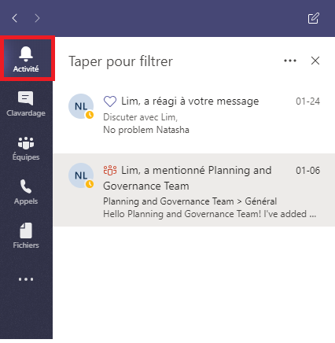
Activité
Visionner vos notifications et gérer votre flux d’activité
Quand quelqu’un vous @mentionne, aime votre message ou met des répliques dans votre série de messages, vous recevrez une notification dans votre flux d’activité
Cliquer Activité
Votre flux montre un sommaire de tout ce qui s’est passé chez les canaux que vous suivez

Slide 5
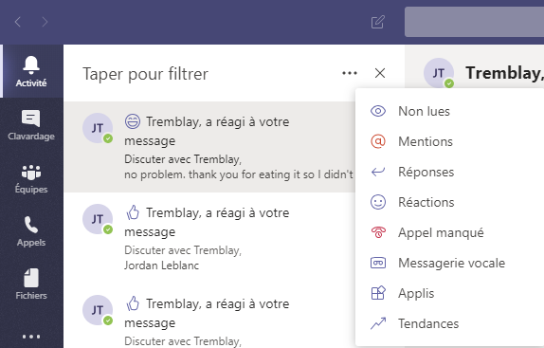
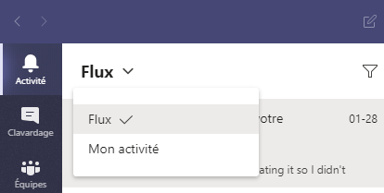
Activité
Cliquer Filtrer et ensuite Plus d’options pour montrer que certaines types de notifications
Sélectionner Flux ensuite Mon activité du menu pour voir une liste de votre activité.

Slide 6
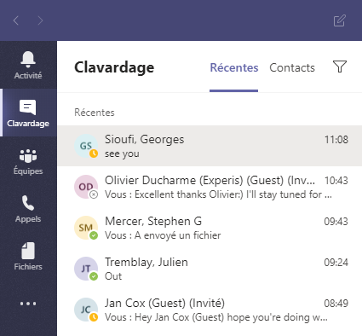
Clavardage
Voir vos conversations récentes et contacts
Toutes vos conversations et contacts peuvent être accédés à l’aide du bouton Clavardage
Cliquer Clavardage
Les conversations sont continuelles donc vous pouvez en reprendre une avec un groupe, un individu ou d’une réunion.
Sélectionner une conversation
Entrer votre message dans la boite de message et cliquer Envoyer

Slide 7
Clavardage
Commencer une nouvelle conversation avec un individu ou un groupe
Cliquer nouvelle conversation, à gauche de la barre de recherche
Entrer le nom de l’individu/groupe avec lequel vous souhaitez clavarder dans le champ À
Entrer votre message dans la boite de message et cliquer envoyer

Slide 8
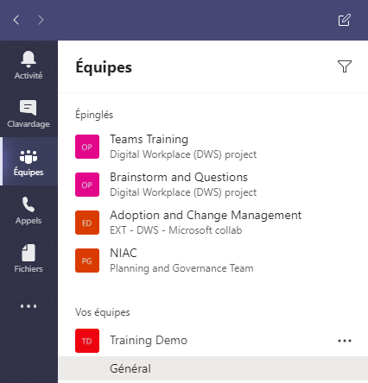
Équipes et canaux
Une équipe est une collection de personnes, conversations, fichiers et outils. Les équipes peuvent être pour des départements spécifiques, des projets, événements ou activités sociales. Les équipes sont composées de canaux.
Un canal une discussion AU SEIN d’une équipe, dédiée à un ministère, projet ou sujet particulier. Les canaux sont l’endroit où les conversations se reproduisent, où l’on partage des fichiers et où l’on ajoute des applications.

Slide 9
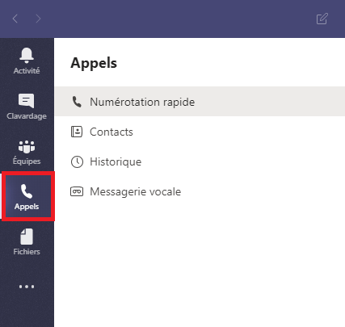
Appels
Cliquer appels
Effectuer des appels à partir de la numérotation rapide
Gérer ou appeler vos contacts
Voir votre historique d’appels
Accéder votre messagerie vocale

Slide 10
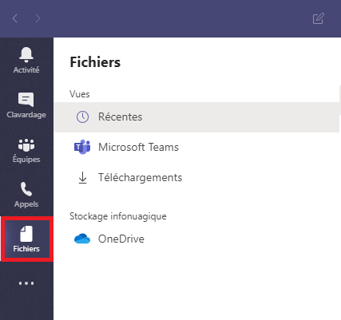
Fichiers
Cliquer fichiers
Visionner vos
Fichiers récents
Fichiers Microsoft Teams
Téléchargements
Accéder et gérer vos fichiers et dossiers nuage OneDrive

Slide 11
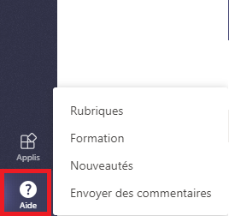
?
Aide
Cliquer Aide
Avoir de l’aide directement dans Teams
Trouver de l’aide selon la rubrique
Visionner des vidéos de formation sur Microsoft Teams
Voir les nouvelles fonctions
Suggérer une fonction
Envoyer des commentaires

Slide 12
Rechercher et saisir une commande
Les recherches dans Teams couvrent toutes les équipes et les canaux dont vous faites partie au sein de l’organisation
Entrer qui ou ce que vous cherchez dans la barre au sommet de la page et toucher Entrer
Sélectionner les boutons messages, personnes, ou fichiers pour raffiner vos résultats
Vous pouvez aussi cliquer filtrer pour raffiner davantage vos résultats

Slide 13
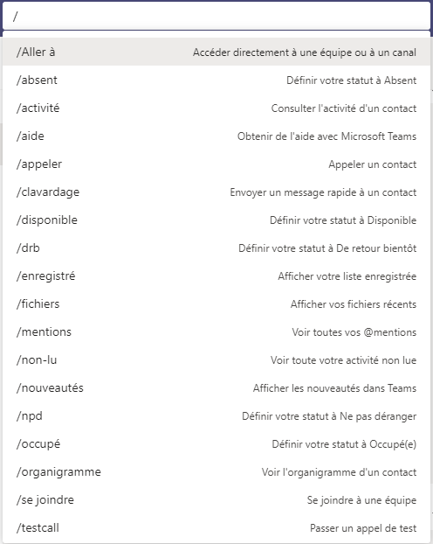
Rechercher, saisir une commande
Cette boite peut aussi être utilisée pour effectuer une commande rapide
Entrer / dans la boite de commande pour une liste d’actions rapides
Entrer @ dans la boite de commande pour une liste de contacts à « @mentionner »

Slide 14
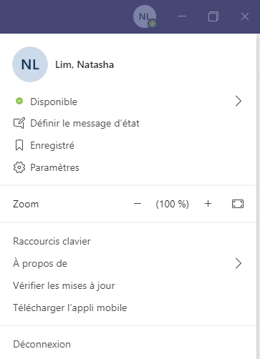
Profile et paramètres
Cliquer votre profile
Sélectionner votre état
Établir votre message d’état
Voir vos objets enregistrés
Gérer vos paramètres et notifications
Se déconnecter de Teams

Slide 15
Félicitations!
Vous devrez maintenant avoir une compréhension de base de l’environnement Microsoft Teams.
Commencez à explorer!
Veuillez nous joindre pour le prochain module d’apprentissage: Personnaliser de Teams
Pour toute question ou commentaire, veuillez contacter DFO.IMTS.DWS-SEN.GIST.MPO@dfo-mpo.gc.ca

